Slide 1
Chương 8. Một số loại cơ dữ liệu khác
Lê Thị Minh Nguyện

Slide 2
Nội dung
8.1. CSDL bán cấu trúc XML
8.2. CSDL NoSQL
8.3. CSDL NewSQL
8.4. Các ứng dụng trong CSDL hiện đại
8.5. So sánh giữa cơ sở dữ liệu có quan hệ (SQL), không quan hệ (NoSQL) và NewSQL.
8.6. Một số hệ quản trị CSDL hiện đại

Slide 3
8.1. CSDL bán cấu trúc XML
1. Giới thiệu
2. XML là gì?
3. Cấu trúc tập tin XML

Slide 4
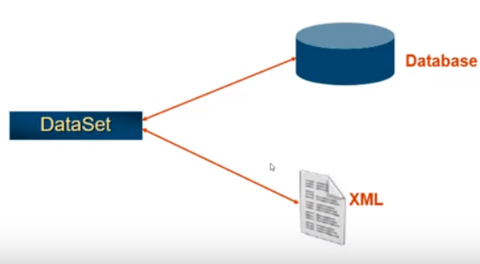
1. Giới thiệu
Tại sao công nghệ XML xuất hiện?
XML có ưu điểm gì?
Notes:
Tại sao công nghệ XML xuất hiện? Nhằm giải quyết những bài toán trao đổi dữ liệu và mô tả dữ liệu.
XML có ưu điểm gì? Mô tả các đối tượng rất thực tế rất chân thực, rất gần với thực tế
Tại sao chúng ta có database chúng ta lại cần có XML để lưu trữ dữ liệu, vì database rất lớn chính vì vậy ko tiên lợi để thao tác trao đổi dữ liệu giữa các hệ thống khác nhau về công nghệ.

Slide 5
2. XML là gì?
XML là viết tắt của Extensible Markup Language.
XML cũng là một ngôn ngữ đánh dấu như HTML.
XML có các cặp thẻ do người dùng tự định nghĩa.
XML là nơi để lưu trữ và vận chuyển dữ liệu, khác với HTML là nơi để hiển thị dữ liệu.
Có thể hiểu đơn giản XML như là một cơ sở dữ liệu dạng nhỏ.

Slide 6
3. Cấu trúc tập tin XML
1 2 3 4 5 6 7 8 9 | <?xml version="1.0" encoding="UTF-8"?> <root> <child> <subchild>Text</subchild> </child> <child> <subchild>.....</subchild> </child> </root>

Slide 7
Ví dụ
<?xml version="1.0" encoding="UTF-8"?>
<sinhvien>
<sv>
<tensv>Nguyễn Nhật Minh</tensv>
<tuoi>22</tuoi>
</sv>
<sv>
<tensv>Lê Minh Tiến</tensv>
<tuoi>21</tuoi>
</sv>
</sinhvien>

Slide 8
8.2. CSDL NoSQL
Lịch sử phát triển
NoSQL database là gì?
Tại sao lại cần phải có NoSQL.
So sánh giữa RDBMS (Relational database management system) và NoSQL. RDBMS
Phân loại NoSQL

Slide 9
Lịch sử phát triển
Cơ sở dữ liệu quan hệ - trụ cột của doanh nghiệp
Các ứng dụng dựa trên web gây ra cơn sốt
Đặc biệt các trang web thương mại điện tử.
Các nhà phát triển bắt đầu hỗ trợ RDBMS với memcache hoặc tích hợp các cơ chế bộ đệm khác trong ứng dụng (ví dụ: Ehcache)
Khi dữ liệu nhân rộng theo chiều ngang dẫn đến tập dữ liệu quá lớn thì RDBMS không được thiết kế để phân phối.
Bắt đầu xem xét các giải pháp cơ sở dữ liệu đa nút. Được biết đến như: Master-slave hay Sharding
Notes:
Memcached là một hệ thống lưu trữ bản sao các đối tượng (objects) và dữ liệu được truy cập nhiều lần để tăng tốc độc truy xuất. Mục đích chính của nó là để tăng tốc độ ứng dụng web bằng cách truy vấn cơ sở dữ liệu bộ nhớ đệm, nội dung, hoặc kết quả tính toán khác.
-> Trong thời gian dài (và cho đến ngày nay), các nhà cung cấp cơ sở dữ liệu quan hệ lớn như Oracle, IBM, Sybase và một mức độ thấp hơn Microsoft là nền tảng chính cho việc lưu trữ dữ liệu.
-> Trong thời kỳ bùng nổ Internet, các công ty khởi nghiệp đang tìm kiếm các lựa chọn thay thế RDBMS chi phí thấp đã chuyển sang MySQL và PostgreQuery.
→"Hiệu ứng Slashdot" xảy ra khi một trang web phổ biến (nhiều người dùng) liên kết đến một trang web nhỏ hơn, khiến lưu lượng truy cập tăng mạnh.
-> Kết nối RDBMS của bạn với một ứng dụng dựa trên web là một công thức gây đau đầu, về bản chất chúng là OLTP. Có thể có hàng trăm ngàn du khách trong một khoảng thời gian ngắn.
-> Để giảm thiểu, bắt đầu trước RDBMS với bộ đệm chỉ đọc như memcache để giảm tải một lượng đáng kể lưu lượng đọc.
-> Khi các bộ dữ liệu phát triển, mô hình memcache / MySQL đơn giản (dành cho các công ty khởi nghiệp có chi phí thấp hơn) bắt đầu trở nên có vấn đề.
Mở rộng dữ liệu
-> Ở mô hình quan hệ cung cấp tính ACID và truy vấn phong phú trên một máy tuy nhiên bị giới hạn khi nhân rộng (vì RDBMS chỉ chia tỷ lệ dọc)
-> Qua một node nhất định, một tổ chức thấy rẻ hơn và khả thi hơn khi mở rộng quy mô (tỷ lệ ngang) bằng cách thêm các máy chủ nhỏ hơn, rẻ hơn (tương đối) thay vì đầu tư vào một máy chủ lớn hơn.
-> Các DBA bắt đầu xem chủ nô và shending như một chiến lược để khắc phục một số vấn đề này.

Slide 10
Master-slave và Sharding
Master
Tất cả việc ghi thực hiện ở master. Tất cả các lần đọc được thực ở slave (slave được nhân bản từ master).
Đọc có thể không chính xác vì ở master không được truyền xuống
Sharding
Tốt cho cả đọc và viết
Không trong suốt, ứng dụng cần phải được phân vùng
Không thể có mối quan hệ / tham gia trên các phân vùng
Mất tính toàn vẹn tham chiếu trên các mảnh
Notes:
Đọc có thể không chính xác vì ở master không được truyền xuống
Các tập dữ liệu lớn có thể đặt ra các vấn đề vì chủ nhân cần sao chép dữ liệu thành nô lệ

Slide 11
NoSQL database là gì?
Stands for Not Only SQL
Hệ thống lưu trữ dữ liệu không quan hệ.
Thường không yêu cầu một lược đồ bảng cố định và họ cũng không sử dụng phép kết nối
Không đảm bảo ràng buộc tính ACID

Slide 12
Tại sao lại cần phải có NoSQL.
Bùng nổ trong thời kỳ Web 2.0.
Dữ liệu lớn rất nhanh vượt qua giới hạn phần cứng và cần phải giải quyết bằng bài toán phân tán.
Nửa đầu năm 2009, thuật ngữ NoSQL đánh dấu sự trưởng thành của thế hệ database mới. NoSQL dần dần được chấp nhận trong những năm gần đây.
Notes:
NoSQL storage đặc biệt phổ dụng trong thời kỳ Web 2.0 bùng nổ, nơi các mạng dịch vụ dữ liệu cộng đồng cho phép người dùng tạo hàng tỷ nội dung trên web. Do đó, dữ liệu lớn rất nhanh vượt qua giới hạn phần cứng và cần phải giải quyết bằng bài toán phân tán. Nửa đầu năm 2009, người ta đã manh nha thuật ngữ NoSQL đánh dấu sự trưởng thành của thế hệ database mới trong khi những sản phẩm phần mềm có thể đã được phát triển từ trước đó rất lâu.

Slide 13
So sánh giữa RDBMS và NoSQL.
Tính năng | RDBMS | NoSQL.
Hiệu suất | Thấp (Quan hệ giữa các Table) | Cao (Bỏ qua ràng buộc)
Tốc độ đọc ghi | Thấp do thiết kế phải đảm bảo phải đảm bảo tính nhất quán, ràng buộc toàn vẹn của dữ liệu | Cao vì thiết kế bỏ đi các cơ chế ràng buộc toàn vẹn phức tạp. Mặt khác chúng được thực hiện chủ yếu trên bộ nhớ, sau đó dữ liệu mới được ghi từ từ xuống đĩa không giống như RDBMS
Yêu cầu phần cứng | Đòi hỏi cao về cấu hình phần cứng | Đòi hỏi thấp hơn về cấu hình,
Tính nhất quán dữ liệu | Đảm bảo tính nhất quán và ràng buộc toàn vẹn dữ liệu | Không đảm bảo ràng buộc
Truy vấn và báo cáo | Dễ dàng sử dụng ngôn ngữ SQL query để truy vấn trực tiếp dữ liệu từ database hoặc dùng công cụ hỗ trợ để lấy báo cáo | Việc lấy báo cáo dữ liệu trực tiếp từ NoSQL chưa được hỗ trợ tốt
Khả năng mở rộng | Hạn chế về lượng | Hỗ trợ một lượng rất lớn các node

Slide 14
Phân loại NoSQL
Wide Column Store / Column Families
Document Store
Key Value / Tuple Store
Graph Databases

Slide 15
Wide Column Store / Column Families
Hệ cơ sở dữ liệu cho phép truy xuất ngẫu nhiên/tức thời với khả năng lưu trú một lượng lớn dữ liệu có cấu trúc.
Có thể tồn tại dạng bảng với hàng tỷ bản ghi và mỗi bản ghi có thể chứa hàng triệu cột.
Một số sản phẩm thông dụng: Hadoop/Hbase – Apache, Bigtable - Google, Cassandra - Facebook, Hypertable - Baidu, Accumulo, Amazon SimpleDB, Cloundata, Clouera...

Slide 16
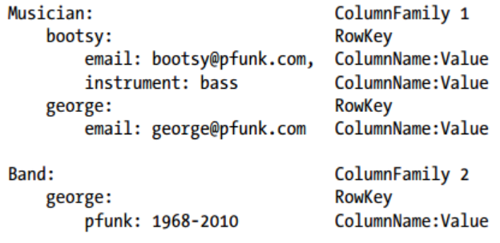
Cassandra
Keyspace là đối tượng chứa đựng dữ liệu ứng dụng.
COLUMN FAMILY: tương tự như bảng trong RDBMS. Tuy nhiên, Column family có thể định nghĩa metadata của cột, Mỗi row có thể có số cột khác nhau.
Notes:
Như chúng ta thấy ở trên hình có 2 column families, Musician và Band. Column Musician có 2 hàng là bootsty và george. Trong mỗi hàng lại được phân tách ra thành các cột với các thuộc tính khác nhau: bootsty với hai cột là email và instrument và george chỉ có một cột là email mà thôi. Điều này là không thể nếu bạn sử dụng RDBMS nhưng với Cassandra thì bạn hoàn toàn có thể làm được điều này. Với column family thứ 2 là Band cũng chứa một hàng là george nhưng với cột là pfunk.

Slide 17

Cassandra
Column: là đơn vị dữ liệu nhỏ nhất trong Cassandra, gồm:
{
name: "country",
value: "vietnam",
timestamp: 123456789
}
SUPER COLUMN: là column có value là 1 danh sách các column. Lưu ý là super column không có timestamp như column bình thường.
{
name: "myAddress",
value: {
street: {name: "street", value: "123 xyz", timestamp: 123456789},
city: {name: "city", value: "HCMC", timestamp: 123456789},
}
}
Notes:
Mặc dù column family rất mềm dẻo (flexible), nhưng trong thực tế một column family không phải hoàn toàn là schema-less. Mỗi column family nên được thiết kế để chứa một kiểu dữ liệu đơn. Có 2 loại column family trong Cassandra là static và dynamic.
Column: Column là phần tử nhỏ nhất trong Cassandra. Nó chứa đựng 1 tên, 1 giá trị và một timestamp.

Slide 18
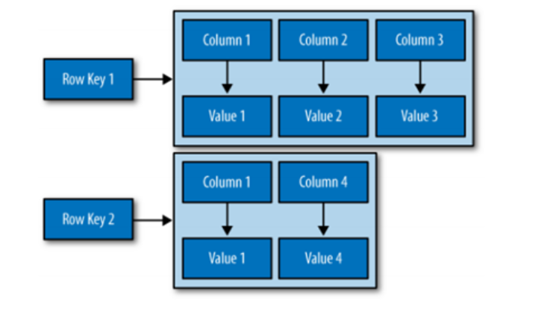
Cassandra
COLUMN FAMILY: là tập hợp các columns. Mỗi row trong 1 column family bao gồm key và các column gắn liền với key đó. Column family sẽ được sắp xếp theo key.
Notes:
Mặc dù column family rất mềm dẻo (flexible), nhưng trong thực tế một column family không phải hoàn toàn là schema-less. Mỗi column family nên được thiết kế để chứa một kiểu dữ liệu đơn. Có 2 loại column family trong Cassandra là static và dynamic.
Column: Column là phần tử nhỏ nhất trong Cassandra. Nó chứa đựng 1 tên, 1 giá trị và một timestamp.

Slide 19
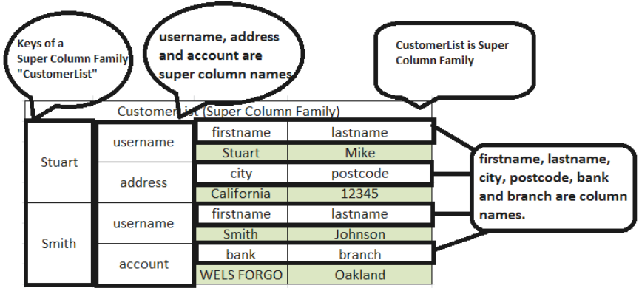
CustomerList={
Stuart:{
username:{firstname:"Stuart",lastname:"Mike"}
address:{city:"California",postcode:"12345"}
....
}
Smith:{
username:{firstname:"Smith", lastname:"Johnson"}
account:{bank:"WELS FORGO", branch:"Oakland"}
....
}
......
}

Slide 20
Cassandra
SQL | CASSANDRA
Database Instance | Cluster
Database | Keyspace
Table | Column Family
Row | Row
Column (same for each row) | Column (can be different per row)
Notes:
Như chúng ta thấy ở trên hình có 2 column families, Musician và Band. Column Musician có 2 hàng là bootsty và george. Trong mỗi hàng lại được phân tách ra thành các cột với các thuộc tính khác nhau: bootsty với hai cột là email và instrument và george chỉ có một cột là email mà thôi. Điều này là không thể nếu bạn sử dụng RDBMS nhưng với Cassandra thì bạn hoàn toàn có thể làm được điều này. Với column family thứ 2 là Band cũng chứa một hàng là george nhưng với cột là pfunk.

Slide 21
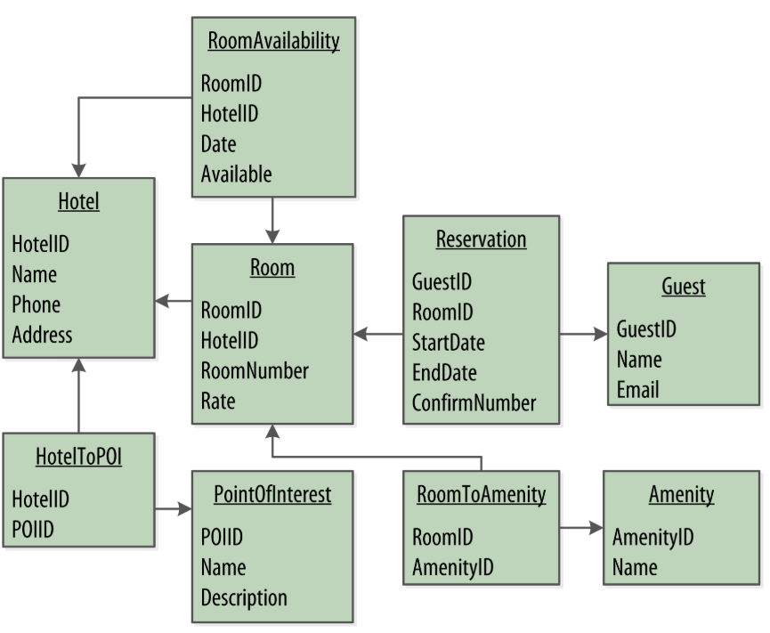

Slide 22
Q1. Tìm khách sạn gần một điểm quan tâm nào đó.
Q2. Tìm thông tin về một khách sạn nhất định: tên và vị trí
Q3. Tìm các điểm quan tâm gần một khách sạn nhất định.
Q4. Tìm một phòng trống trong một phạm vi thời gian nhất định.
Q5. Tìm tỷ lệ và tiện nghi cho một phòng.
Câu 6. Tra cứu đặt phòng theo số xác nhận.
Câu 7. Tra cứu đặt phòng theo khách sạn, ngày, và tên khách.
Câu 8. Tra cứu tất cả các đặt phòng theo tên khách.
Câu 9. Xem chi tiết khách

Slide 23
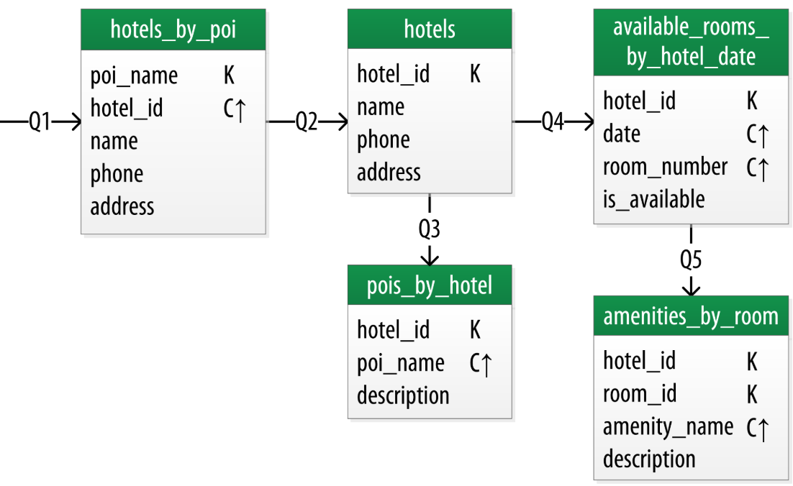

Slide 24
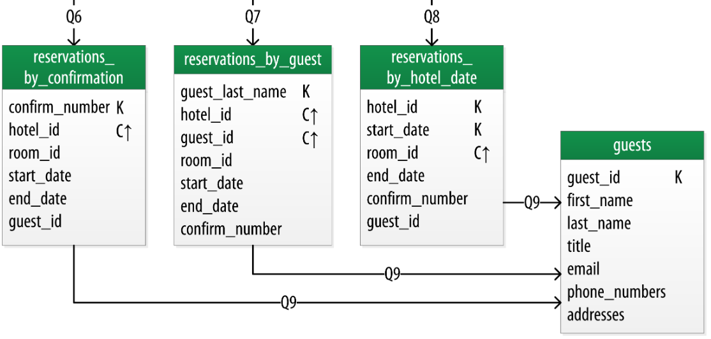

Slide 25
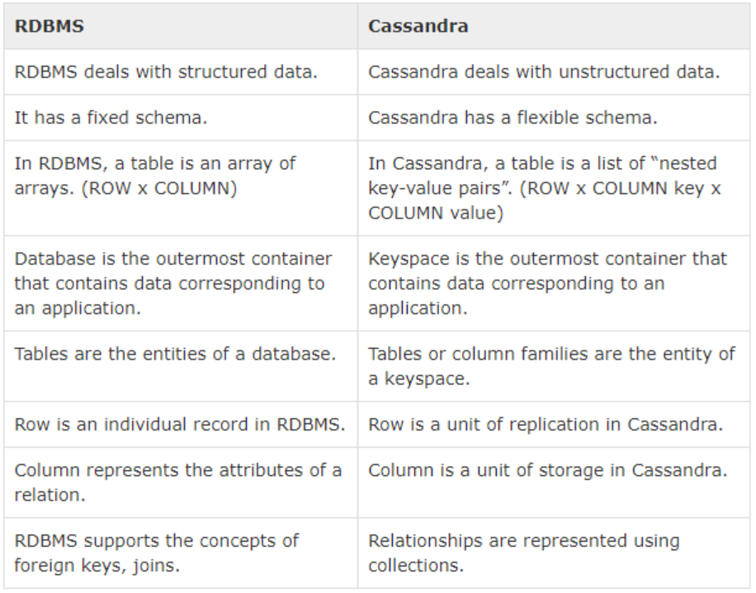

Slide 26
Document Store
Tổ chức tự do không theo một lược đồ nào cả (schema-free).
Mỗi bản ghi không cần phải có cấu trúc cố định, các bản ghi khác nhau có thể có nhiều cột khác nhau.
Loại dữ liệu trong mỗi cột giữa các bản ghi cũng có thể khác nhau
Một cột có thể có nhiều hơn một giá trị (mảng – array)
Các bản ghi có thể có cấu trúc lồng nhau (trong một bản ghi chứa một hoặc nhiều bản ghi khác – nested structure)
Một số sản phẩm tiêu biểu: MongoDB, Elasticsearch, Couchbase Server, CouchDB, RethinkDB, .

Slide 27
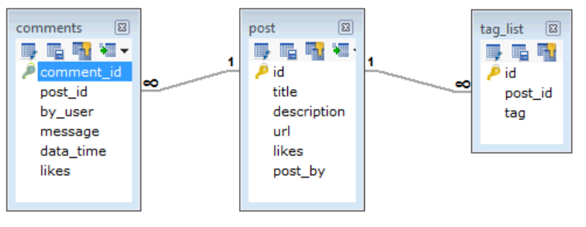
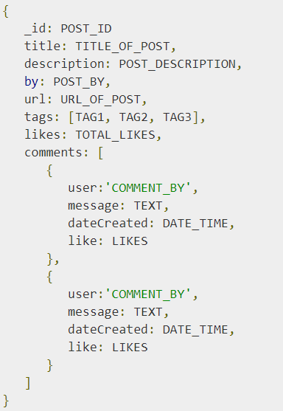
Mỗi post có tiêu đề, miêu tả và Url duy nhất.
Mỗi post có thể có một hoặc nhiều tags.
Mỗi post có tên người đăng và tổng số like.
Mỗi post có các comment được cung cấp bởi người dùng cùng với tên, thông điệp, thời gian, và like của họ.
Trên mỗi post, có thể có 0 hoặc nhiều comment.
Notes:
Giả sử, một khách hàng cần một thiết kế cơ sở dữ liệu cho trang blog của anh ta, và dưới đây, bạn xem các điểm khác nhau giữa thiết kế Schema của RDBMS và MongoDB. Website này có các yêu cầu sau:
Mỗi post có tiêu đề, miêu tả và Url duy nhất.
Mỗi post có thể có một hoặc nhiều tags.
Mỗi post có tên người đăng và tổng số like.
Mỗi post có các comment được cung cấp bởi người dùng cùng với tên, thông điệp, thời gian, và like của họ.
Trên mỗi post, có thể có 0 hoặc nhiều comment.
Vì thế trong khi hiển thị dữ liệu, trong RDBMS bạn cần kết hợp ba bảng và trong MongoDB sẽ chỉ cần hiển thị từ một Collection.

Slide 28
Quan hệ của thuật ngữ RDBMS & MongoDB
RDBMS | MongoDB
Database | Database
Table | Collection
Tuple/Row | Document
column | Field
Table Join | Embedded Documents
Primary Key | Primary Key (Giá trị mặc định là _id được cung cấp bởi chính MongoDB)

Slide 29
Nhóm lệnh | sql | MongoDb
select | SELECT a,b FROM users | db.users.find({}, {a:1,b:1})
 | SELECT * FROM users | db.users.find()
 | SELECT * FROM users WHERE age=33 | db.users.find({age:33})
 | SELECT a,b FROM users WHERE age=33 | db.users.find({age:33}, {a:1,b:1})
 | SELECT * FROM users WHERE age=33 ORDER BY name | db.users.find({age:33}).sort({name:1})
 | SELECT * FROM users WHERE age>33 | db.users.find({age:{$gt:33}})
 | SELECT * FROM users WHERE age!=33 | db.users.find({age:{$ne:33}})
 | SELECT * FROM users WHERE age!=33 | db.users.find({age:{$ne:33}})
 | SELECT * FROM users WHERE name LIKE “Joe%” | db.users.find({name:/^Joe/})
 | SELECT * FROM users WHERE age>33 AND age<=40 | db.users.find({‘age’:{$gt:33,$lte:40}})
 | SELECT * FROM users ORDER BY name DESC | db.users.find().sort({name:-1})
 | SELECT * FROM users WHERE a=1 and b=’q’ | b.users.find({a:1,b:’q’})
 | SELECT * FROM users LIMIT 10 SKIP 20 | db.users.find().limit(10).skip(20)

Slide 30
Nhóm lệnh] | sql | MongoDb
Update | UPDATE users SET a=1 WHERE b=’q’ | db.users.update({b:’q’},{$set:{a:1}},false,true)
 | UPDATE users SET a=a+2 WHERE b=’q | db.users.update({b:’q’},{$inc:{a:2}},false,true)
delete | DELETE FROM users WHERE z=”abc” | db.users.remove({z:’abc’});
insert | INSERT INTO USERS VALUES(3,5) | db.users.insert({a:3,b:5})
Create database | Create database DATABASE_NAME | use DATABASE_NAME
Drop database | Drop database DATABASE_NAME | db.dropDatabase()

Slide 31
Key Value/Tuple Store
Mô hình lưu trữ dữ liệu dưới dạng cặp giá trị key-value trong đó việc truy xuất, xóa, cập nhật giá trị thực thông qua key tương ứng.
Với sự hỗ trợ của các kĩ thuật Btree, B+Tree, Hash,… dữ liệu có thể tồn tại trên RAM hoặc ổ cứng, phân tán hoặc không phân tán.
Các sản phẩm thông dụng: DynamoDB, Azure Table Storage, Riak, Redis,…

Slide 32
Graph Databases
Cơ sở dữ liệu được thiết kế riêng cho việc lưu trữ thông tin đồ thị như cạnh, nút hay thuộc tính.
Một số sản phẩm tiêu biểu như: Neo4j, Infinite Graph, InfoGrid, HyperGraphDB, Dex, GraphBase, …

